Slide 1

Thứ … ngày … tháng … năm
Chuyện bốn mùa
(Tiết 2)

Slide 2
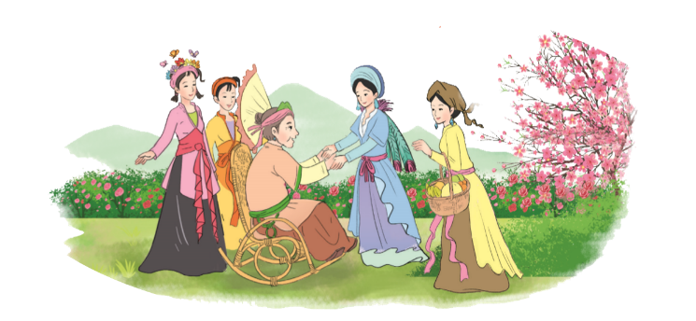
Chuyện bốn mùa
Ngày đầu năm, bốn nàng tiên Xuân, Hạ, Thu, Đông gặp nhau. Đông cầm tay Xuân bảo:
- Chị là người sung sướng nhất. Ai cũng yêu chị. Chị về, cây nào cũng đâm chồi nảy lộc.
Xuân nói:
- Nhưng nhờ có em Hạ, cây trong vườn mới đơm trái ngọt, học sinh mới được nghỉ hè.
Nàng Hạ tinh nghịch xen vào:
- Thế mà thiếu nhi lại thích em thu nhất không có Thu làm sao có đêm trăng rằm rước đèn, phá cỗ, …
Giọng buồn buồn, Đông nói:
- Chỉ có em là chẳng ai yêu.
Thu đặt tay lên vai Đông, thủ thỉ:
- Có em mới có bập bùng bếp lửa nhà sàn, mọi người có giấc ngủ ấm trong chăn.
Bốn nàng tiên mải chuyện trò, không biết bà Đất đã đến từ lúc nào. Bà nói:
- Xuân làm cho cây lá tươi tốt. Hạ cho trái ngọt, hoa thơm. Thu làm cho trời xanh cao, học sinh nhớ ngày tựu trường. Còn cháu Đông, cháu có công ấp ủ mầm sống để mùa xuân về cây cối đâm chồi nảy lộc. Các cháu đều có ích, đều đáng yêu!
(Theo Từ Nguyên Tĩnh)

Slide 3


Cùng tìm hiểu
Bốn nàng tiên tượng trưng cho những mùa nào trong năm?
Theo nàng tiên mùa hạ, vì sao thiếu nhi thích mùa thu?
Dựa vào bài đọc, nói tên mùa phù hợp với mỗi tranh
Vì sao bà Đất nói cả bốn nàng tiên đều có ích và đáng yêu?

Slide 4






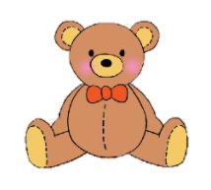
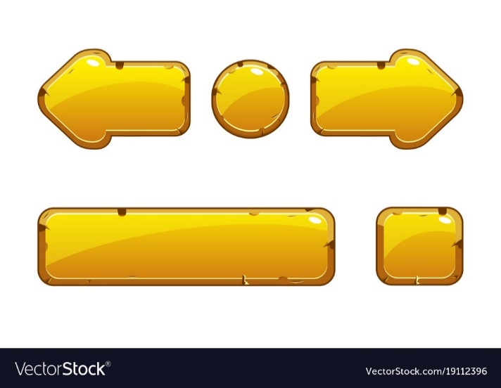
Học tiếp
Hộp quà may mắn
Notes:
Kích hộp quà để đến từng hình chia sẻ
Kích mũi tên để đến hoạt động tiếp theo

Slide 5

1. Bốn nàng tiên tượng trưng cho những mùa nào trong năm?
Bốn nàng tiên tượng trưng cho bốn mùa xuân, hạ, thu, đông.
Notes:
Kích mũi tên để quay về các hộp quà

Slide 6
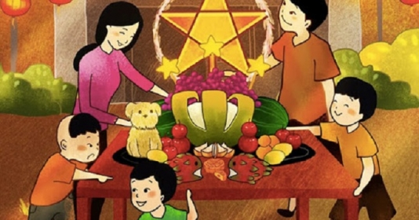
2. Theo nàng tiên mùa hạ, vì sao thiếu nhi thích mùa thu?
Vì không có mùa thu thì không có đêm trăng rằm rước đề, phá cỗ,…

Slide 7
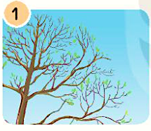
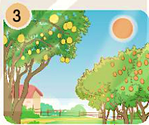
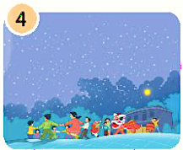
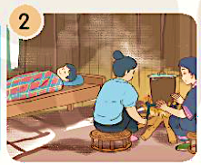
3. Dựa vào bài đọc, nói tên mùa phù hợp với mỗi tranh
Mùa đông
Mùa hè
Mùa thu
Mùa xuân

Slide 8
4. Vì sao bà Đất nói cả bốn nàng tiên đều có ích và đáng yêu?
Xuân làm cho cây lá tươi tốt. Hạ cho trái ngọt, hoa thơm. Thu làm cho trời xanh cao, học sinh nhớ ngày tựu trường. Đông ấp ủ mầm sống để mùa xuân về cây cối đâm chồi nảy lộc.

Slide 9

Theo em, câu chuyện thể hiện nội dung gì?
Câu chuyện thể hiện tình cảm tốt đẹp giữa nhím trắng và nhím nâu.

Slide 10









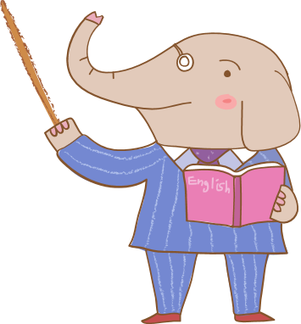
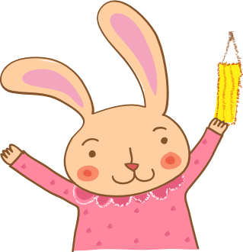





Slide 11
Chuyện bốn mùa
Ngày đầu năm, bốn nàng tiên Xuân, Hạ, Thu, Đông gặp nhau. Đông cầm tay Xuân bảo:
- Chị là người sung sướng nhất. Ai cũng yêu chị. Chị về, cây nào cũng đâm chồi nảy lộc.
Xuân nói:
- Nhưng nhờ có em Hạ, cây trong vườn mới đơm trái ngọt, học sinh mới được nghỉ hè.
Nàng Hạ tinh nghịch xen vào:
- Thế mà thiếu nhi lại thích em thu nhất không có Thu làm sao có đêm trăng rằm rước đèn, phá cỗ, …
Giọng buồn buồn, Đông nói:
- Chỉ có em là chẳng ai yêu.
Thu đặt tay lên vai Đông, thủ thỉ:
- Có em mới có bập bùng bếp lửa nhà sàn, mọi người có giấc ngủ ấm trong chăn.
Bốn nàng tiên mải chuyện trò, không biết bà Đất đã đến từ lúc nào. Bà nói:
- Xuân làm cho cây lá tươi tốt. Hạ cho trái ngọt, hoa thơm. Thu làm cho trời xanh cao, học sinh nhớ ngày tựu trường. Còn cháu Đông, cháu có công ấp ủ mầm sống để mùa xuân về cây cối đâm chồi nảy lộc. Các cháu đều có ích, đều đáng yêu!
(Theo Từ Nguyên Tĩnh)

Slide 12


Slide 13

Câu nào dưới đây là câu nêu đặc điểm?
a. Bốn nàng tiên cầm tay nhau trò chuyện.
b. Các cháu đều có ích, đều đáng yêu.

Slide 14



Slide 15

Mùa xuân có cây cối đâm chồi nảy lộc
Mùa xuân có gì?
Notes:
Giáo viên nêu câu hỏi, cả lớp trả lời

Slide 16
Mùa xuân có tia nắng ấm áp.
Mùa xuân có chồi non lộc biếc.
Mùa xuân có cây xanh lá tươi.
Mùa xuân có trăm hoa đua nở.
Notes:
Giáo viên nêu câu hỏi, cả lớp trả lời

Slide 17

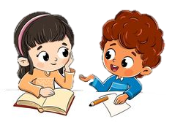
Thực hành Hỏi đáp nhóm đôi

Slide 18
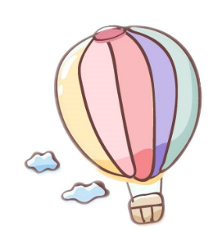

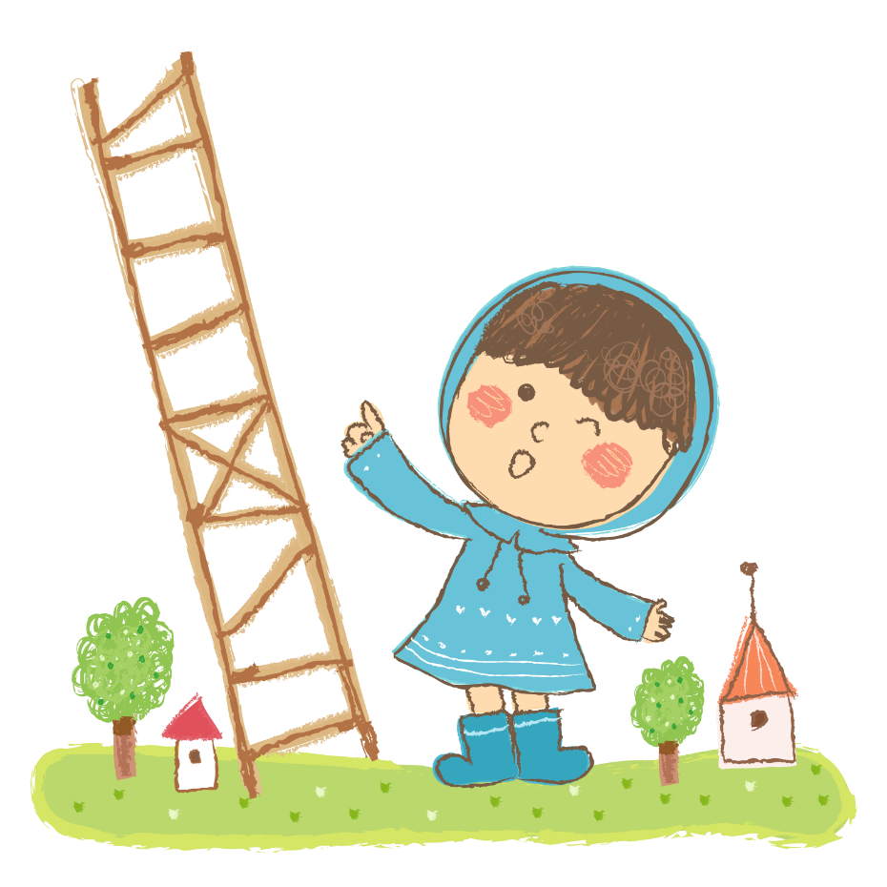


Sau khi học xong bài hôm nay, em có cảm nhận hay ý kiến gì không?

Slide 19


Em thích nhất mùa nào trong năm? Vì sao?

Slide 20


Thứ … ngày … tháng … năm

